Slide 1
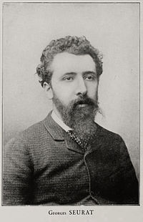
GEORGES SEURAT
U svijetu likovnih umjetnika 4

Slide 2
Georges seurat
Umjetnik, slikar
Rođen: 2. prosinca 1859. u Parizu u Francuskoj
Umro: 29. ožujka 1891. (31 godina, umro od menigitisa) u Parizu u Francuskoj
Georges Seurat odrastao je u Parizu u Francuskoj. Njegovi su roditelji bili bogati omogućavajući mu da se usredotoči na svoju umjetnost.
Bio je tiho i inteligentno dijete koje je držalo do sebe. Georges je pohađao Školu likovnih umjetnosti u Parizu.

Slide 3
ŽIVOTOPIS:
Georges je uz pomoć roditelja osnovao vlastiti umjetnički studio nedaleko od njihove kuće. Budući da su ga roditelji podržavali, George je mogao slikati i istraživati bilo koja područja umjetnosti koja je odabrao.
Seurat je počeo istraživati znanost o optici i boji. Otkrio je da, umjesto miješanja boja boje na paleti, može postaviti sitne točkice različitih boja jednu na drugu na platno i oko bi miješalo boje.
Ovaj način slikanja nazvao je divizionizmom. Danas to nazivamo pointilizmom.
Seurat je smatrao da će ovaj novi način slikanja gledatelju učiniti boje sjajnijima.
Sigurno je imao puno strpljenja slikati tako velike složene slike koristeći samo male točkice u boji.
Njegove su slike djelovale poput današnjih računalnih monitora.

Slide 4
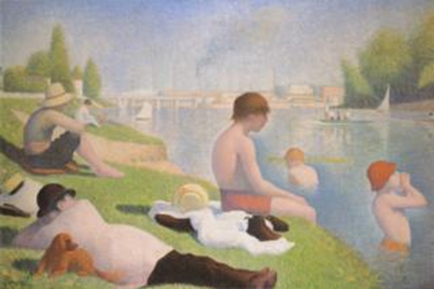
Georgesovo prvo veliko slikarstvo bilo je Kupači u Asnieresu. Bila je to velika slika ljudi koji su se odmarali kraj vode u Asnieresu. Bio je ponosan na sliku i poslao je na službenu francusku umjetničku izložbu Salon.

Slide 5
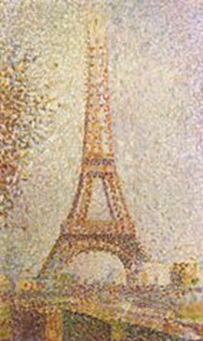
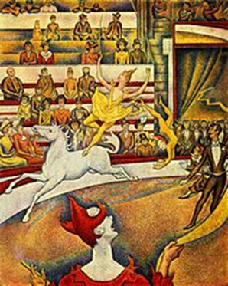
Poznata djela:
-Nedjeljno popodne na otoku La Grande Jatte,
-Kupači u Asnièresu,
-Cirkus,
-Eiffelov toranj -

Slide 6
ZADATAK
Slikamo po uzoru na Georgesa Seurata
LIKOVNI PROBLEM: optičko miješanje boje, točka, dizajn
LIKOVNA TEHNIKA: tempera
LIKOVNI MOTIV: dječje rukavice, šal i kapa

